Slide 1
第8章 定额成本与标准成本核算

Slide 2
第一节 定额成本核算
一、定额成本概述
1.定额成本核算
2.特点
（1）生产费用日常核算主要是实际发生数与定额数之间的差异，
核算对象既可以是最终完工产品，也可以是半成品，所以定额法
既可以在整个企业运用，也可以只运用于企业中的某些生产环节
或职能部门。
（2）成本计算采用定额法，其产品实际成本由定额成本、脱离
定额差异、材料成本差异和定额变动差异四个因素组成。

Slide 3
二、定额成本与定额成本差异的确定
（一）定额成本的确定
1.与计划成本的差异
（1）定额成本以现行消耗定额为依据；计划成本以计划期内平均
消耗定额为依据。
（2）定额成本所用价格是不同时期的计划价格；计划成本所用价
格是全年平均计划价格。
（3）定额成本反映了企业在各时期现有生产条件下应该达到的成
本水平，计划成本反映了企业在整个计划期内成本奋斗目标。

Slide 4
直接材料费用定额（定额成本）
＝∑产品原材料消耗定额×原材料计划单价
直接人工费用定额（定额成本）
＝产品生产工时定额×生产工资计划单价（计划小时工资率）
制造费用定额（定额成本）
＝产品生产工时定额×制造费用计划单价（计划小时费用率）
产品定额费用（定额成本）
=直接材料定额成本+直接人工定额成本+制造费用定额成本
生产工资计划单价（计划小时工资率）
= 预计某车间全年生产工人工资总额/预计该车间全年总定额工时
制造费用计划单价（计划小时费用率）
=预计某车间全年制造费用总额/预计该车间全年总定额工时

Slide 5
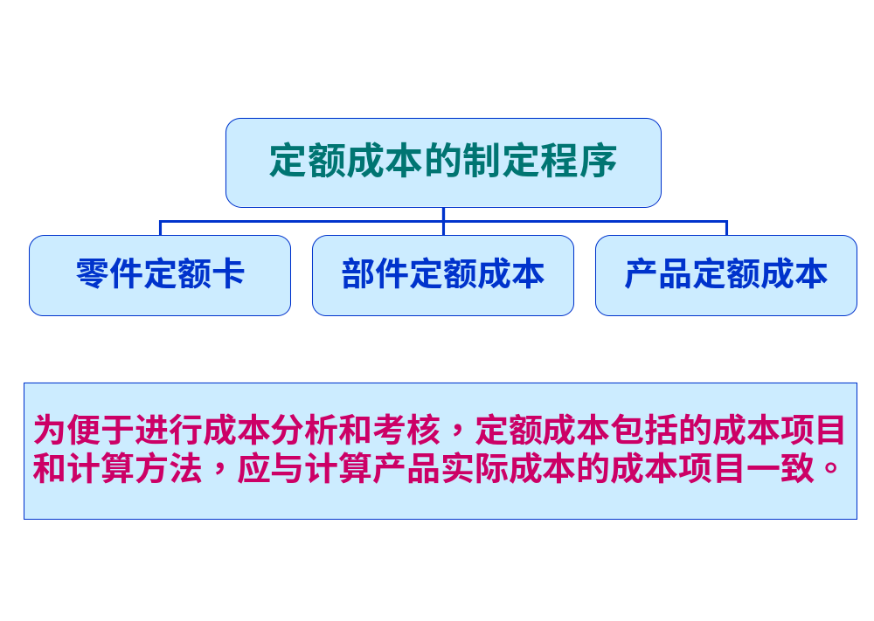

Slide 6
（二）定额成本差异的核算
1.直接材料定额差异的核算
直接材料定额差异的计算公式是：
直接材料定额差异
=（实际耗用量-实际产量×单位耗用量定额）×计划价格
实际产量×单位耗用量定额=实际耗用量定额
从以上计算公式可以看出，直接材料定额差异只包括了材料耗
用量差异，即量差部分，而价格差异则是由材料成本差异进行
核算的。直接材料量差的计算方法一般有限额法、切割核算法
和盘存法三种。

Slide 7
（1）限额法，也称差异凭证法。它是控制领料的一般方法。凡
超过限额的领发或领用代用材料，又未办理追加限额手续的，则
应另行填制差异凭证。
直接材料脱离定额差异：
直接材料定额消耗量
=产品生产实际投产数量×直接材料单位消耗定额
直接材料实际耗用量
=期初结存材料数量+本期领用材料数量−期末结存材料数量
直接材料脱离定额差异
=直接材料实际耗用量−直接材料定额消耗量

Slide 8
（2）切割法
①切割法适用于必须经过切割的板材、棒材和棍材等。采用该法
进行控制用料时，应先采用限额法控制领料。
②切割法用料差异的计算是把切割后材料的实得数量乘上单件消
耗定额，得到切割后材料的定额耗用量，与材料实际用量相比，其
差额就是定额差异。

Slide 9
（3）盘存法
①完工产品和在产品盘存数量（实地盘存或账面结存）为实际投入产
品数量，乘以直接材料消耗定额，算出直接材料定额消耗量；
②根据限额领料单、超额领料单、退料单等材料凭证以及车间结存材
料的盘存数量，计算出直接材料实际消耗量；
③直接材料实际消耗量与定额消耗量对比是脱离定额差异。
计算公式:
本期实际投入产品数量
=完工产品数量+期末在产品数量-期初在产品数量
直接材料定额消耗量
=本期实际投入产品数量×直接材料消耗定额
直接材料脱离定额差异
=（直接材料实际消耗量-直接材料定额消耗量）×直接材料计划单价

Slide 10
2.直接人工定额差异的核算
（1）在计件工资形式下，生产工人工资属于直接计入费用，其脱离定
额差异的计算与原材料脱离定额差异的计算相类似，可采用差异凭证
法，将符合定额的生产工人工资，反映在产量记录中，脱离定额的差
异可反映在专设的差异凭证中，并注明差异的原因。
（2）在计时工资形式下，生产工人工资属于间接计入费用，影响其脱
离定额的差异的因素有二：一是生产工时，二是小时工资率。
计算公式：
某产品的实际生产工资
＝该产品实际生产工时×实际小时工资率
某产品的定额生产工资
＝该产品定额生产工时×计划小时工资率
该产品生产工资脱离定额差异
＝该产品的实际生产工资－该产品的定额生产工资

Slide 11
3.制造费用差异的核算
某产品的实际制造费用
＝该产品实际生产工时×实际小时费用率
某产品制造费用的定额
＝该产品定额生产工时×计划小时费用率
该产品制造费用脱离定额差异
＝该产品的实际制造费用－该产品的定额制造费用

Slide 12
4.材料成本差异的分配
定额法材料日常核算是按计划成本进行，即材料定额成本和材料脱
离定额差异按材料计划单位价格计算。月末计算产品实际成本时要计
算产品应负担材料成本差异。材料成本差异属于材料脱离定额差异的
价格差异。计算公式：
某产品应分配材料成本差异
=（该产品原材料定额成本±原材料脱离定额差异）×材料成本差异率
在定额法下，各种产品所应分配材料成本差异通常由各该产品完工产
品成本负担，不计入月末在产品成本。

Slide 13
5.定额变动差异的核算
（1）一般定期在年初进行修订，并且年度内变动的定额通常在月初实施。
月初在产品定额变动计算公式：
月初在产品定额变动差异=月初在产品按旧定额计算的定额成本
-月初在产品按新定额计算的定额成本
（2）定额降低，定额变动差异“+”号，反之，定额变动差异“－”号。
①新定额成本小于旧定额成本意味着定额标准提高，将月初旧定额成本调
减至新定额成本的同时调增定额变动差异，这样就保证了新定额成本重分
类与实际成本的平衡。
②新定额成本大于旧定额成本意味着定额标准降低，将月初旧定额成本调
增至新定额成本的同时调减定额变动差异，这样就保证了新定额成本重分
类与实际成本的平衡。

Slide 14
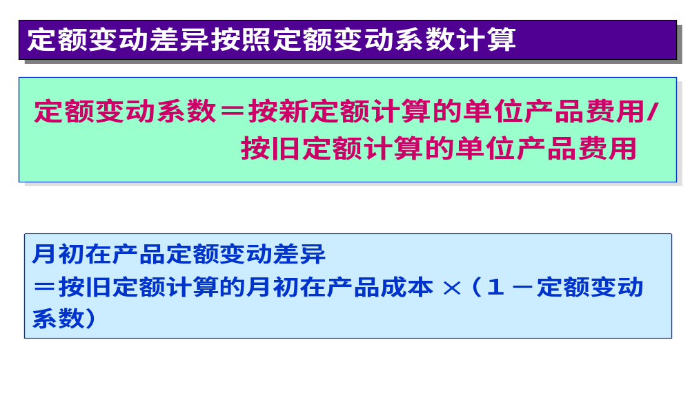

Slide 15
定额也可在月份中修订：
定额变动差异
=（新定额-旧定额）×自变动当日开始到月底为止投入的生产量
月初在产品定额变动差异不是当月生产结果，不应该全部由当月完
工产品承担，一般是按定额成本比例在完工产品和月末在产品之间
分配。如果差异数额不大或者产品生产周期小于一个月，即定额发
生变动的月初在产品在本月全部完工，也可以采用在产品按定额成
本计价，将定额变动差异全部由完工产品承担。

Slide 16
6.产品实际成本的计算
产品实际成本
=按现行定额计算的产品定额成本
±脱离定额差异
±材料成本差异
±月初在产品定额变动差异

Slide 17
反思：
定额成本法：生产环节性还是管理全局性？
1.定额使用范围
2.定额管理可能会损害企业利益
（1）如果自下而上制定的定额过低使目标成本失去意义并成为企业发展动力
的阻碍；
（2）如果自上而下制定的定额过高会超过企业系统能力并产生破坏性后果。
（3）上述两种情况使得企业经常把平均量（额）作为目标加以实施，这可能
导致员工只关心定额而不关心工作质量，上下工序之间、或不同零件之间，员
工的合作精神受到损害，相互推卸责任、不配合及分配不公等主观想法弥漫于
企业，定额反而成了阻拦企业改进质量和提高生产力的绊脚石。

Slide 18
第二节 标准成本控制
一、标准成本制度概述
1.标准成本
（1）理想标准成本
（2）正常标准成本
（3）现实标准成本
2.标准成本会计
二、标准成本的制定
1.直接材料标准成本的制定
2.直接人工标准成本的制定
3.制造费用标准成本的制定

Slide 19
三、标准成本差异分析
成本差异的种类
成本差异是实际成本与其对应标准成本相比的差额。
1.按成本差异的经济内容分类
（1）直接材料差异
（2）直接人工差异
（3）变动制造费用差异
（4）固定制造费用差异
（5）标准修订差异

Slide 20
2.按形成过程分类
（1）数量差异
（2）价格差异
3.按可控程度分类
（1）可控制差异
（2）不可控差异
4.按对成本的影响分类
（1）有利差异
（2）不利差异

Slide 21
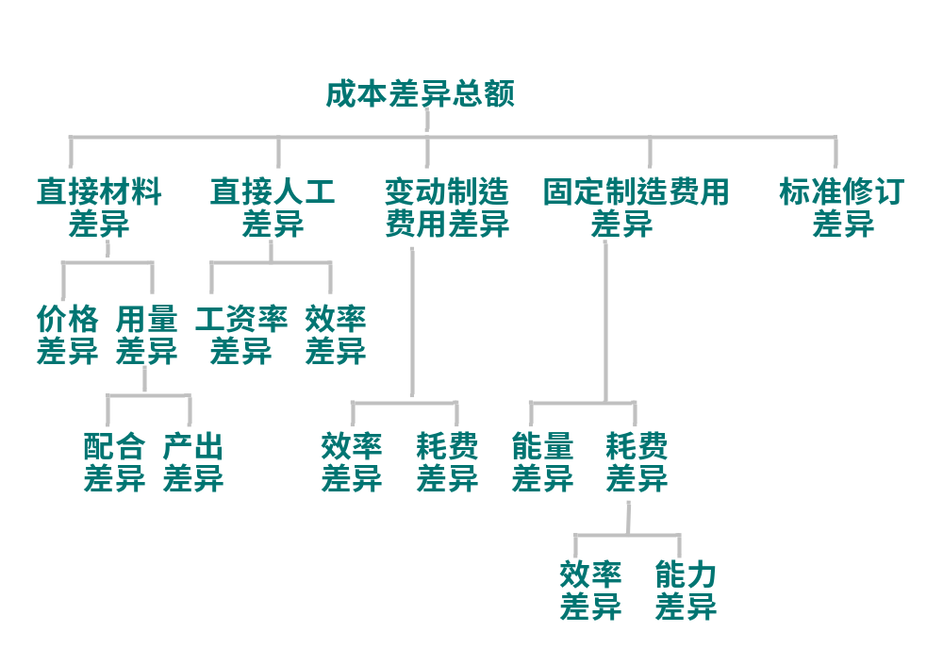

Slide 22
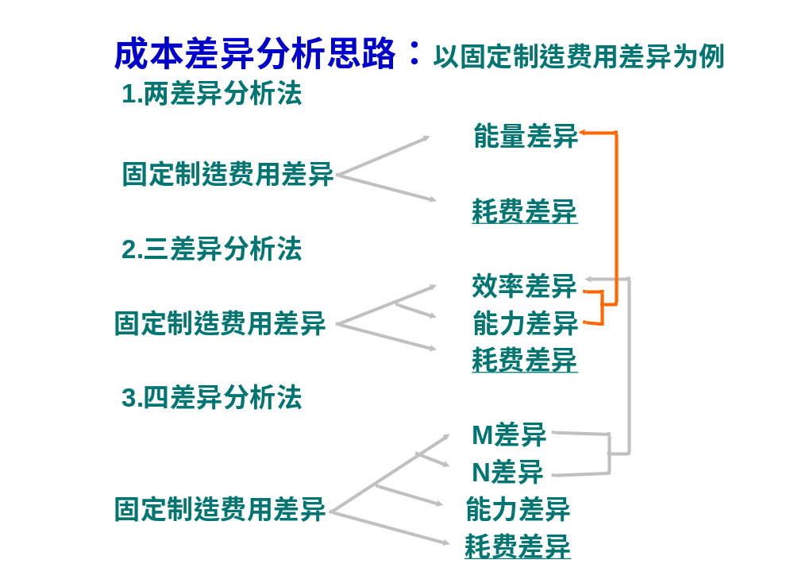

Slide 23
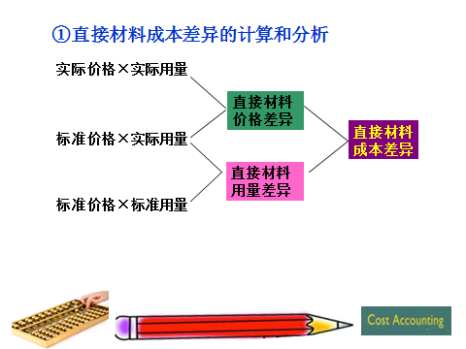
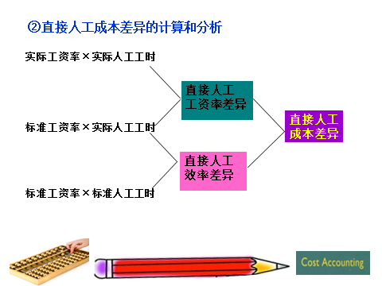

Slide 24
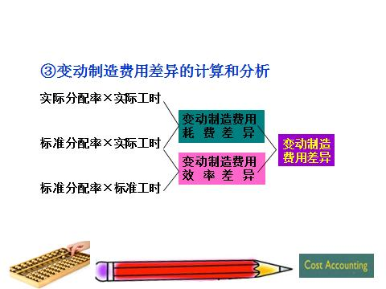
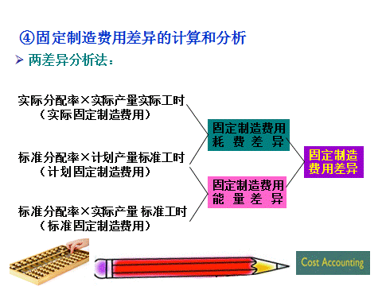
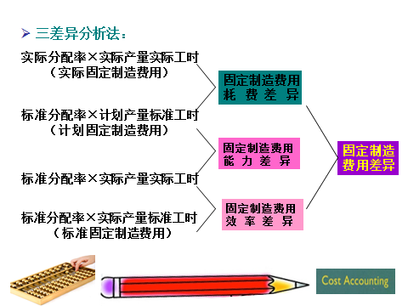

Slide 25
四、标准成本会计核算与账务处理
1.标准成本制度账务处理的特点
将成本分为两个部分：标准成本部分记入“原材料”、“在产
品（基本生产成本）”、“产成品”科目；实际成本与标准成本
相比的差额记入各种差异科目。
“产成品”账户贷方转入“主营业务成本”账户借方按标准成本
入账。

Slide 26
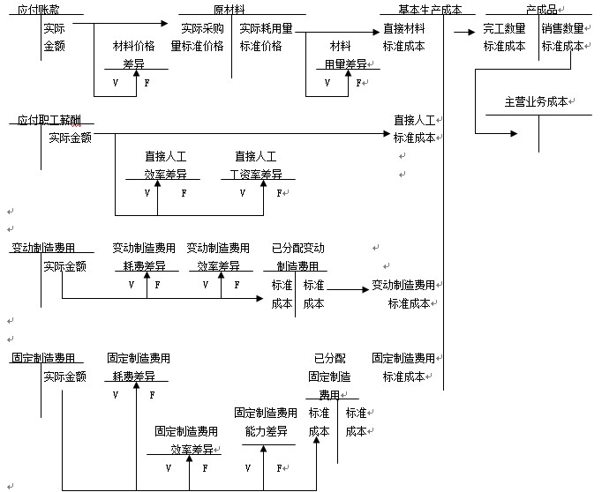

Slide 27
2.标准成本差异处理的方式
在西方标准成本制度中通常有三种方式：
（1）将差异转入损益或销售成本账户；
（2）将差异在存货及营业成本之间按比例分摊以反映实际成本；
（3）将差异结转至下期（该方法只能在年度中间使用，在编制
年最终报表时，成本差异通常不会结转下年度，只能采用第一种
或第二种方式）。

Slide 28
标准成本会计制度理解新视角：
绩效导向下的成本控制与成本考核的联结
美国管理学家米契尔·拉伯福在《世界上最伟大的管理原则》中提出“人们
会去做受到奖励的事情”；美国国际商业机器公司（IBM）前总裁郭士纳在《
谁说大象不能跳舞》中写道，“人们只会做你检查的，而不会做你期望的”；
卡普兰和诺顿教授提出“如果你无法有效衡量企业经营绩效，你就无法有效地
管理它。”
1.标准成本是“受到奖励的事情”、“你期望的”与“有效衡量企业经营绩
效”，因此与标准成本相符的实际耗费对企业而言就是“损失”或“利得”。
2.标准成本制度在日本企业会计实践中相当活跃，日本大藏省企业会计审议
会制定有《成本计算标准》，但实际上日本企业的标准化程度却并不高，反观
欧美企业由于管理层更迭的相对频繁而导致管理会计等经营体系的变更，反而
促进了标准化的进程。这可能与日本企业总体上的家族式管理，推行了终身雇
佣、年功序列工资等经营策略有关。因此，标准成本制度的有效实施可能受到
会计体系以外的因素影响。

